Slide 1
ГОАОУ «ЦОРиО» «Виды разборов по русскому языку» Шишкина Маргарита Владимировна, учитель начальных классов г. Липецк 2020

Slide 2
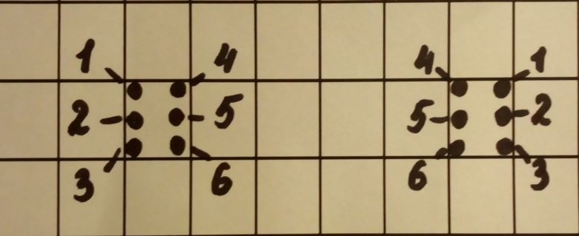
при чтении при письме

Slide 3
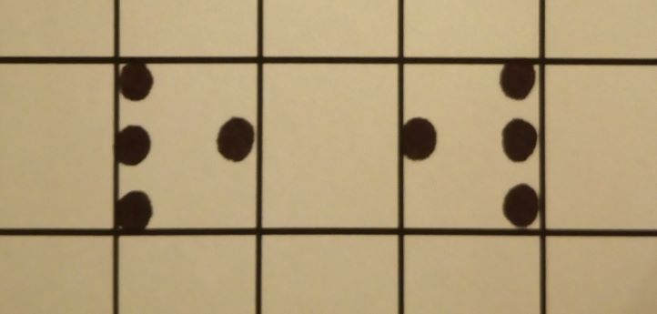
Р при чтении при письме

Slide 4
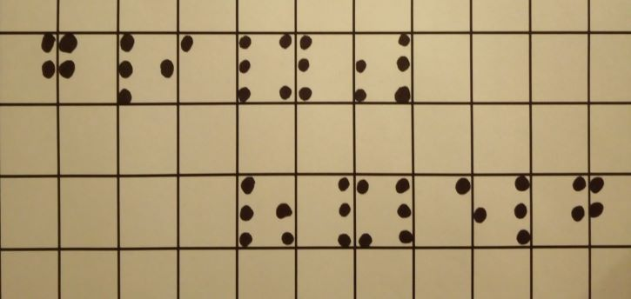
Брайль

Slide 6
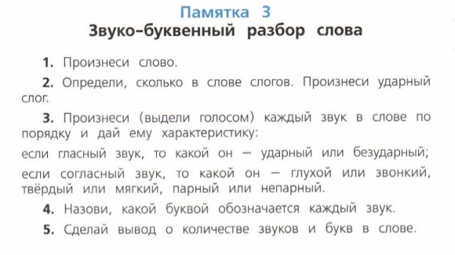

Slide 7
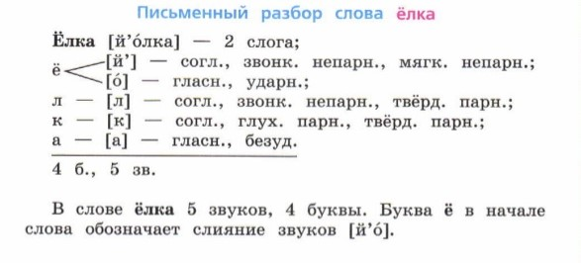

Slide 8
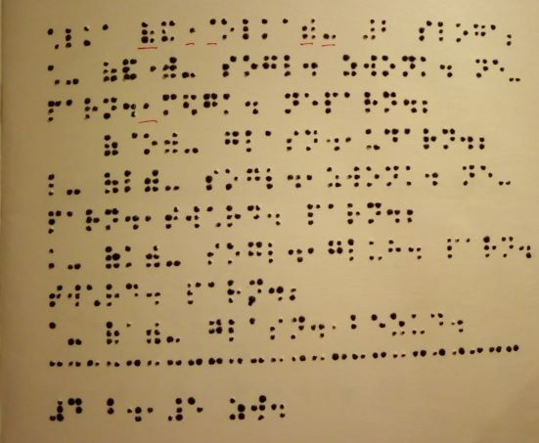
Фонетический разбор слова

Slide 9
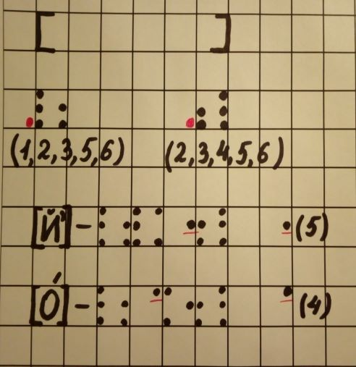

Slide 10
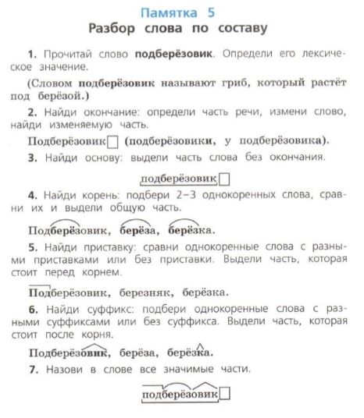

Slide 11
Морфемный разбор слова

Slide 12
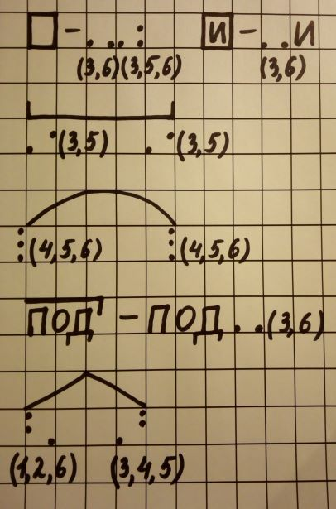

Slide 13
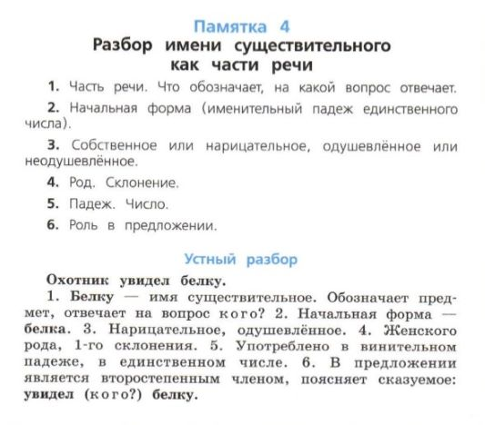

Slide 14
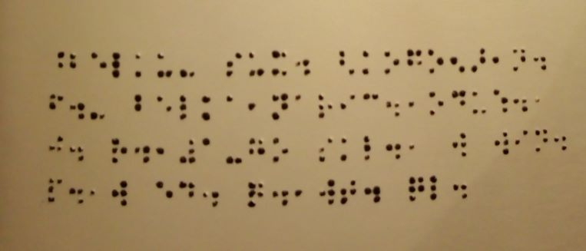
Морфологический разбор

Slide 15
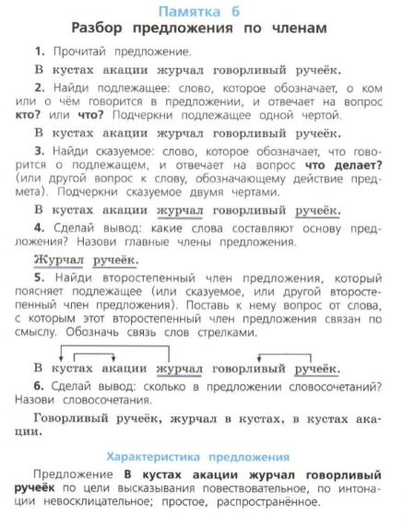

Slide 16
Синтаксический разбор

Slide 17
